Slide 1
Bèi toón quàn lÿ
Phán tích & Thiet ke He thöng Cau trúc dù liéu (C onsole Application)

Slide 2
J. Töng quon Hğ thÖng
Muc tiêu bài toán và kien trúc Iflu trú dú liêu

Slide 3




Mô tà Bài toón
Mgc tiêu
Ú'ng dqng
Xáy du'ng phan mem quàn Iy
Sú dung các CTDL nen tàng
Toi Eu hóa quàn ly thông tin,
danh sách khách san chuyên
nhü Dan h sách liên ket,
chuan hóa nghiêm ngat dú
dung d0dc van hành d0ói
Stack, Queue hoac Cáy nh!
lieu dau vào và xuat cac báo
dang úng dung Console.
phán de thao tac trúc tiep
cáo thÖng kê chính xác.
trên RAM.

Slide 4
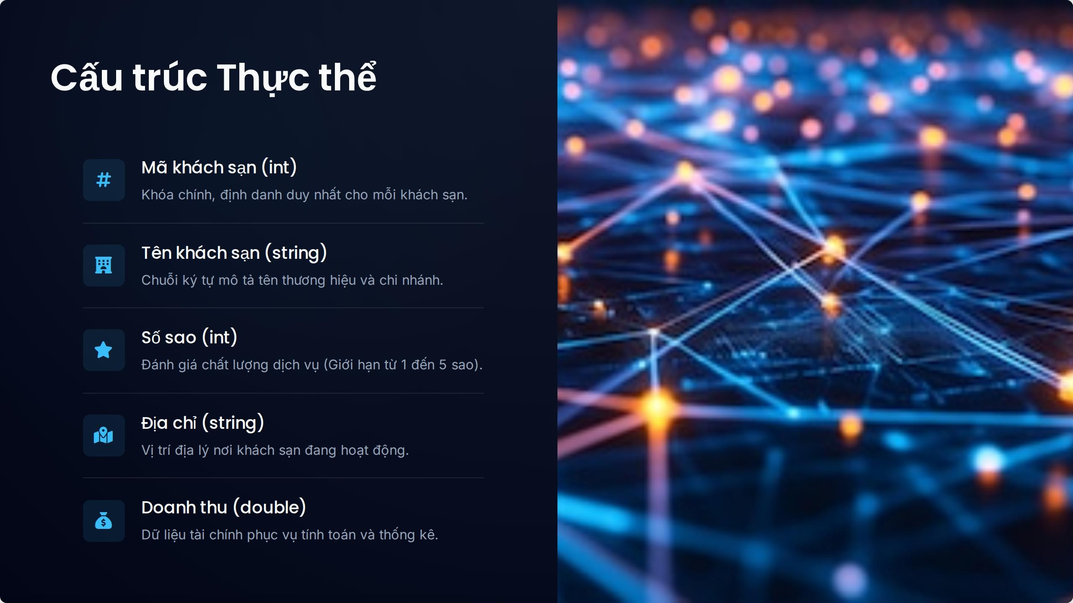

Slide 5
2. Yêu cau Chúc nöng
Quàn Iÿ, Cap nhat, Tra cúu và Báo cáo

Slide 6
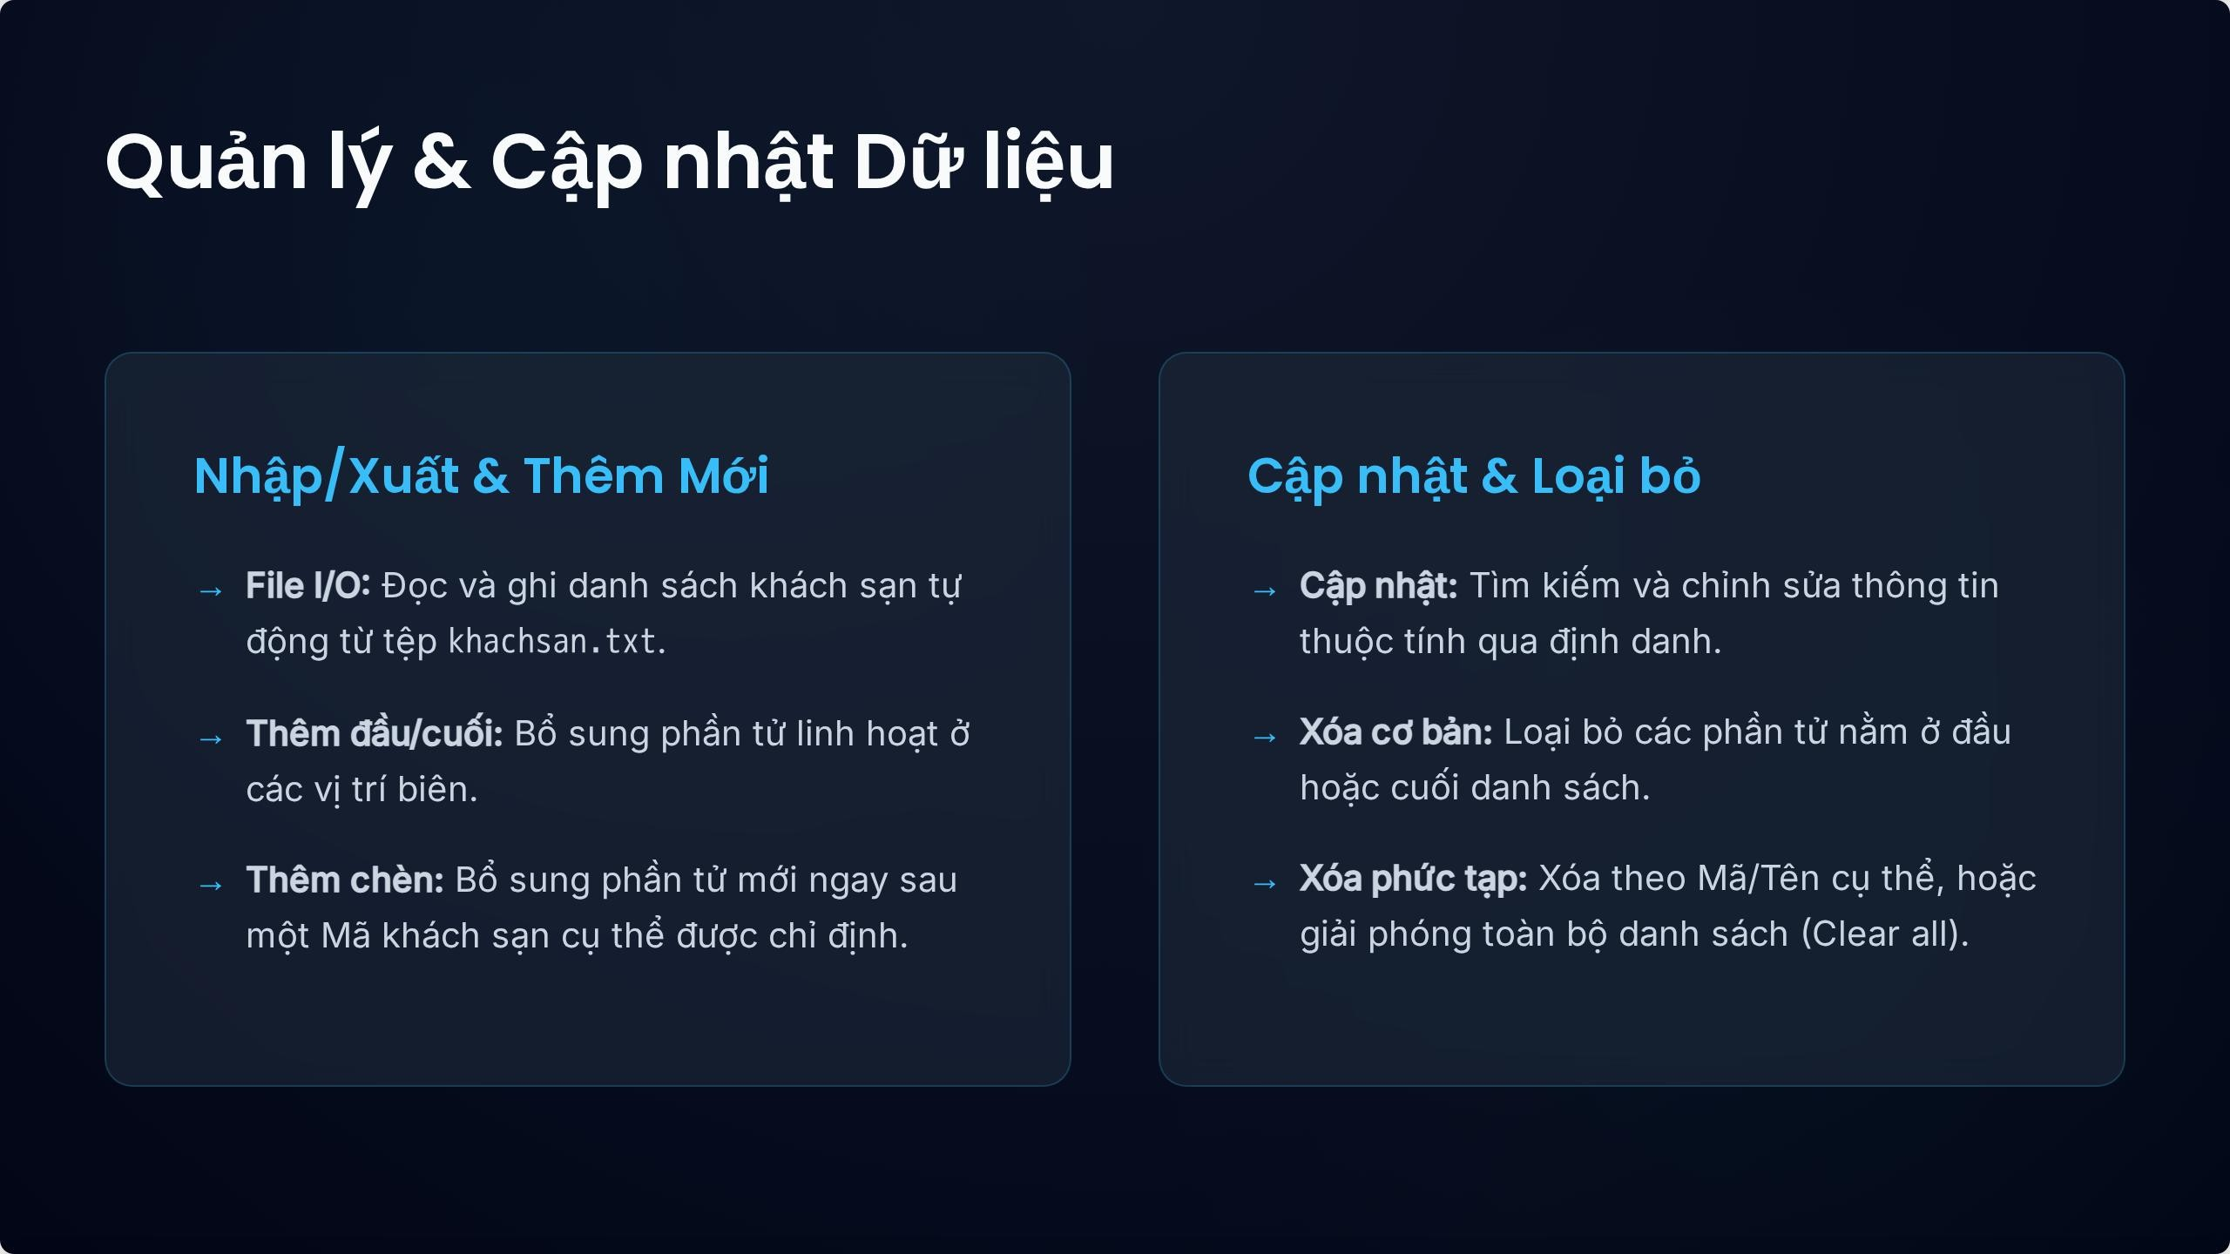

Slide 7
Duyet donh sóch tóng thé
Hien th! thông tin toàn bo he thong düói dang bàng (Table) düdc cãn le chuan xác, de doc trên môi trüõng Console.
Bo Igc di? lieu cao cap
Trích xuat và hien th! riêng biet danh sách các khách san dat chuan cao cap (vi du: Khách san 5 sao).
Tim kiém chính xóc (Exoct Match)
Tra cúu thông tin túc thõi và chính xác mot khách san dita trên khóa chính Ià Má !nh danh duy nhat.
I
Tìm kiém twcrng dôi (Relative Match)
HÖ trd tra cúu mò rğng theo cum tù khóa (Tên,
!ã Chi khu vüc) hoac loc khách san nam
trong mğt Khoáng doanh thu cu the.

Slide 8

ThÖng kê & Sap xép
Tinh toón Co só | Thuât toón Sap xép | Bóo cóo Digm nghén
Ho trq dem tô ng so Ikong khách san trên | Thuc thi sap xep danh sách Tãng dan | Kháo sát vã li m ra nhanh chóng các
he thong và tinh toãn binh quân doanh thu | theo So sao, hoac Giám dan theo múc do | khách san dang có doanh thu Binh diem
cùa toàn chuöi. | Doanh thu thu lilac. | (Max) hoac Thap nhat (Min).

Slide 9
3. Yöu cau Kÿ thuÿt
Phi chúc nãng, Toi Eu hóa và Hieu nãng

Slide 10



Tiêu chuan KȘ thu§t Dğt ro
UI/UX & Bğ nhó | Toèn vęn DC lieu | Hieu nöng Tôi wu
Xáy du'ng Menu Console | Lap trình thuat toan bat IÖi | Nghiên cúu và ap dung cac
dieu hOóng bang sÖ lieu trúc | nhap lieu khat khe: Tù chÖi | thuat toan Sap xep & Tìm
quan. Thiet lap quàn Iy cap | trúng Mã khách san, và giói | kiem có do phúc tap thap,
phát dong chat ché, th u hÖi | han nhap SÖ sao chì düdc | phù hdp nhat vói dac thù cùa
vúng nhó (delete) de chong | phép nam trong khoàng tü 1 | cau trúc dú lieu dã düdc lia
rò ri (Memory Leak). | den 5. | chon ban dau.

Slide 11






Lćș trình Phót triÄn D¿ón
Lap trinh Core (Chúc nãng
Testing & Toi ou hóa (Thiet
CRUD co băn và xù Iÿ
ke UI Console, bat Iöi ngoai
Boc/Ghi File I/O).
le, kiêm tra Memory Leak).
Phân tích, thiet ke Cau trúc
Xây dEng Nghiep vu (Thuat
dú lieu (Binh nghia Entities,
toan Tim kiëm, Sap xëp và
Node, Pointers).
báo cáo Thöng kë).

Slide 12
Ban có câu hôi nào ve kien trúc và thuat toán không?

Slide 13
Image Sources

